Slide 1
E. F. Schumacher
Small is Beautiful: Economics as if People Mattered (1973)
Chapter 3: The Role of Economics
Chapter 4: Buddhist Economics
Héctor José Huyke, presentación para la discusión en clase INTD 3990

Slide 2
“Economics plays a central role in shaping the activities of the modern world, inasmuch as it supplies the criteria of what is ‘economic’ and what is ‘uneconomic’ and there is no other set of criteria that exercises a greater influence over the actions of individuals and groups as well as over those of governments.” (página 40)

Slide 3
Pensemos en los problemas que asociamos con Puerto Rico . . .
¿la corrupción?
¿la pobreza?
¿el desempleo?
¿el estatus?
¿el crimen?
¿la educación?
. . . comúnmente terminamos evaluando en términos económicos . . .
“In the current vocabulary of condemnation there are few words as final and conclusive as the word ’uneconomic’” (página 41)

Slide 4
¿Quiénes llevaron el peso de la discusión en la prensa en torno a la Junta de Supervisión Fiscal? Ley para la Supervisión, Administración y Estabilidad Económica de Puerto Rico
En primer lugar quizás los economistas
En segundo lugar quizás los políticos
En tercer lugar quizás los politólogos

Slide 5
¿Por qué confiar tanto en la
ciencia de la economía?
¡Vamos a los fundamentos!
“. . . economics is a ‘derived’ science . . .” (página 52)
la meta-economía
lo que está detrás, debajo, en el fondo
las presuposiciones

Slide 6
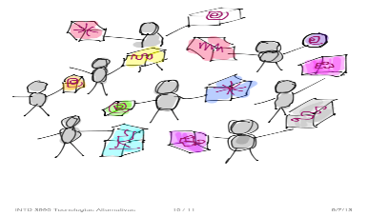
Algo es económico si produce alguna ganancia. (páginas 42-43)
Y si no produce ganancia alguna, ha de producir algo que eventualmente ha de producir alguna ganancia.
¿Qué es el mercado donde se decide el asunto de las ganancias?

Slide 7
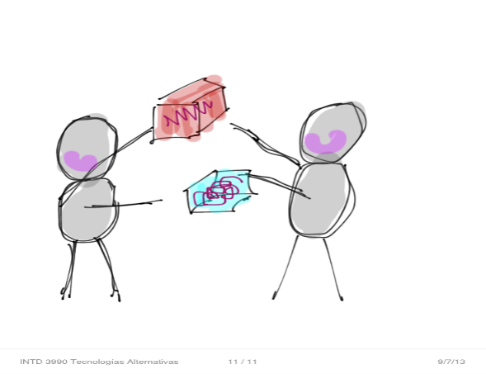
¡me interesa cambiar esto por aquello…!
¡me interesa cambiar esto por aquello…!

Slide 8
“In a sense, the market is the institutionalization of individualism and non-responsibility. Neither buyer nor seller is responsible for anything but himself. It would be ‘uneconomic’ for a wealthy seller to reduce his prices to poor customers merely because they are in need, or for a wealthy buyer to pay an extra price merely because the supplier is poor. Equally, it would be ‘uneconomic’ for a buyer to give preference to home-produced goods if imported goods are cheaper”. (página 44)
¿Vamos por esto a dejar de tomar en consideración el pensamiento económico? No. Pero . . .
“To the extent that economic thinking is based on the market, it takes the sacredness out of life, because there can be nothing sacred in something that has a price. Not surprisingly, therefore, if economic thinking pervades the whole of society, even simple non-economic values like beauty, health, or cleanliness can survive only if they prove to be ‘economic’.” (página 45)

Slide 9
La tendencia al entendimiento de lo cuantificable a expensas del entendimiento de diferencias cualitativas
El asunto cuantitativo
Gross National Product (GNP)
producto nacional bruto
El asunto cualitativo
¿Pero que es lo que puede estar creciendo cuando crece el producto nacional bruto?

Slide 10
La materia de la disciplina económica son los bienes (páginas 49-50)
bienes
primarios
secundarios
(presuponen los primarios)
no renovables
renovables
manufacturas
servicios
petróleo, gas natural,…
trigo, frutas,…
zapatos, cosméticos,…
médicos, hoteles,…
El mercado no reconoce la genuina diferencia entre estas categorías . . .
cinco dólares de petroleo son cinco dólares de trigo son cinco dólares de . . .
En la disciplina económica que predomina, el criterio de la importancia de cada categoría
es el margen de ganancia, no la genuina importancia de la categoría.

Slide 11
¿Y qué decimos del trabajo, según la economía moderna?

Slide 12
“Now, the modern economist has been brought up to consider ‘labour’ or work as little more that a necessary evil.
From the point of view of the employer, it is in any case simply an item of cost, to be reduced to a minimum if it cannot be eliminated altogether, say, by automation.
From the point of view of the workman, it is a ‘disutility’; to work is to make a sacrifice of one’s leisure and comfort, and wages are a kind of compensation for the sacrifice.
Hence the ideal from the point of view of the employer is to have output without employees, and the ideal from the point of view of the employee is to have income without employment.” (página 54)

Slide 13
¿Podemos partir de otra base meta-económica?
Aclaración:
“The choice of Buddhism for this purpose is purely incidental; the teachings of Christianity, Islam, or Judaism could have been used just as well as this or any other of the great Eastern traditions.” (página 52, al final del capítulo 3)

Slide 14
modern economics buddhist economics
La esencia de la civilización es multiplicar las necesidades
El estándar de vida sube si aumentamos el consumo
Transportar bienes y servicios es señal de progreso
La esencia de la civilización es perfeccionar el carácter
El estándar de vida sube si hay más bienestar
Transportar bienes y sevicios sólo siempre que sea necesario

